Slide 1
《易經》解讀
第4單元：《易經》結構與術語
授課教師：林義正教授
【本著作除另有註明外，採取創用CC「姓名標示－非商業性－相同方式分享」台灣3.0版授權釋出】
本課程指定教材為：朱熹，《周易本義》，大安出版社。本講義僅引用部分內容，請讀者自行準備。

Slide 2
第二講：《易經》結構與術語
1.《易經》結構圖表
2.《易經》卦爻辭表述之分析
3.《易經》術語

Slide 3
《易經》結構圖表
孔門傳下來的就是《周易》這本書，狹義將《周易》分上下經，含卦畫、卦爻辭。
《漢書．藝文志》：
《易經》 12篇：
二篇(原有《周易》上下篇)：占卜之書
1.卦畫(符號系統)
2.卦辭、爻辭 (文字系統，對該卦/爻的總判斷)
‧含64卦辭，每卦6爻共384爻辭，再加上 「乾卦用九、坤卦用六」的
辭，共386爻辭。

Slide 4
《易經》結構圖表
十篇：孔門《易傳》，因尊孔而當作《易經》講授，是不可或缺的「儒門哲
學著作」
1.彖(曰/傳)：上、下
2.象 (傳)： 上、下
3.文言(傳)
4.繫辭(傳)： 上、下
5.說卦(傳)
6.序卦(傳)
7.雜卦(傳)
→以上共10篇

Slide 5
《易經》結構圖表
上、下→本末、次序，實踐理性，和價值有關係
↑
禮
↓
同、異→系統，純粹理性。
→任何時代都需要禮，但是不同時空、古今中外的禮不一樣。

Slide 6
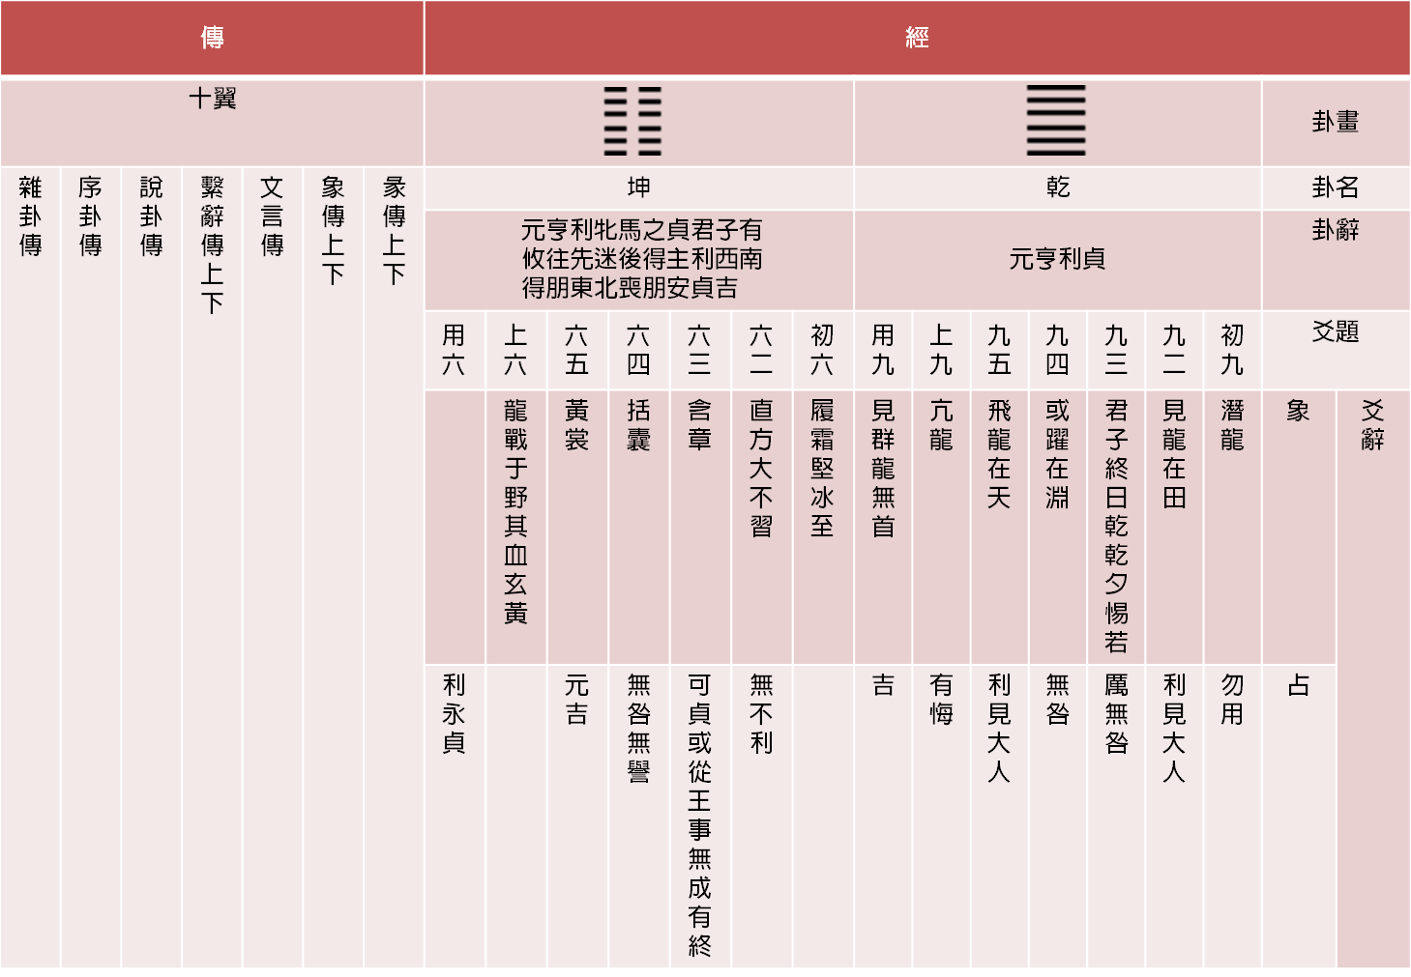
指導你該如何做
林義正教授。本作品由『林義正教授』授權使用，本網站無再授權他人使用之權利，您如需利用本作品，請另行向權利人取得授權。

Slide 7

三畫卦─經卦─八卦
六畫卦─別卦─六十四卦
天─終(究)、上
人 (壯)
地─初(始)、下
↓ ↓
時間 空間
→宇宙

Slide 8


重卦的結構
重卦就是64卦，6畫卦是由3畫卦重疊而成的。
→每一卦是由陰爻 、陽爻 組成 。
→用數，因筮是從筮占的手續得到的數目。
數為六、八用陰爻表示，數為九、七用陽爻表示。
→表示是由下而上，六疊成一卦。
三畫卦為經卦、六畫卦為別卦。由下而上亦可表由內而外。
其序由初→二→三→四→五→上表示，此謂爻題。
「初」表時序：初始，次壯，終究；有終必復始，其始曰初。→時間
「上」表位，位有上下，有上必有下。→空間

Slide 9
重卦的結構
每一個卦是呈現當前（存在於某時空關係中）事物的象。
藉具體的象來表達抽象的道理，由於抽象道理不易理解，就舉特別的
具體例子來表達。
具體(眼前看到的事) -事 →器
象
抽象(事物背後的道理) -理 →道
↓
此「理」非純粹抽象的理，而是會「生」的。
理中有事、事中有理，需擺脫就事物本身看事物。

Slide 10
卦序之安排一
六十四卦是由八卦自重而成，其如何自重？
有何規則可循？
一、序卦傳所列，即所謂「文王六十四卦次序圖」，由乾、坤、屯、蒙、需、
訟、師、乃至既濟、未濟，是通過覆（綜）變（錯) 方式而成。
上經天道（ 30卦：乾坤至坎離），下經人道（34卦咸恆至既濟未濟）。
二、依先天圖：伏羲八卦次序圖（乾1、兌2、離3、震4、巽5、坎6、艮7、坤
8）自重，依其序為上卦，以乾為下卦，再同樣以八卦之序為上卦，接著
以兌為下卦，如此依序配合）而得，即自乾、夬、大有…左旋至復，由
姤、大過、鼎…右旋至坤。
此即依伏犧六十四卦次序圖，由右至左之排列次序 。
接下頁或參考指定教材為：朱熹，《周易本義》，大安出版社。p18、19圖示

Slide 11
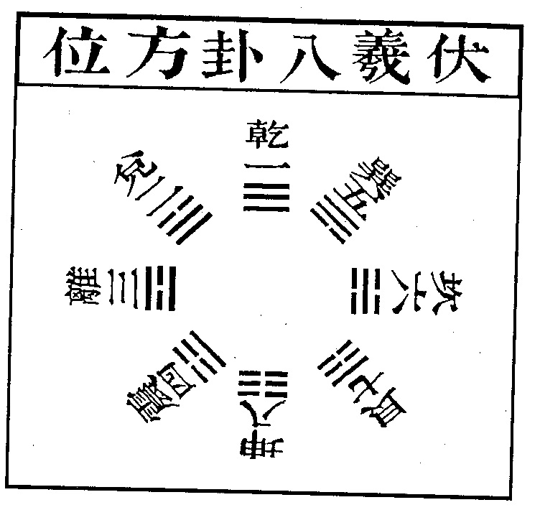
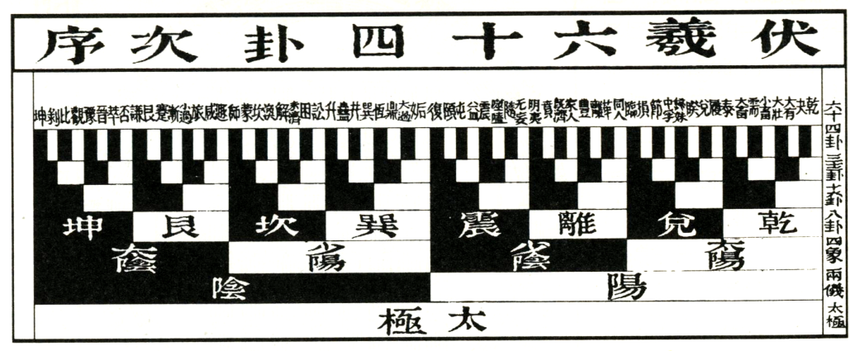

卦序之安排一
(接上頁)
p18 p19

Slide 12
卦序之安排一
三、即京房「分宮卦象次序」（依後天圖：文王八卦方位圖），先陽四宮
（陽卦： 乾、坎、艮、震），後陰四宮（陰卦：巽、離、坤、兌）序，共八宮。
→分宮卦象次序：
乾為天、天風姤、天山遯、天地否、風地觀、山地剝、火地晉、火
天大有。 (可參考指定教材為：朱熹，《周易本義》，大安出版社。p11)
→由初爻變、二爻變、三爻變…乃至七變為遊魂，八變為歸魂。
四、依1973年出土《帛書易經》，其序以文王八卦次序，先父男後母女，
由小至長之序（乾1、艮2、坎3、震4、坤5、兌6、離7、巽8）為上卦，
配乾1、坤2、艮3、兌4、坎5、離6、震7、巽8）為下卦，凡八重卦之
自重者置於前而成。
可見六十四卦排列次序有許多種，《帛書易經》只是其中一種而已。

Slide 13
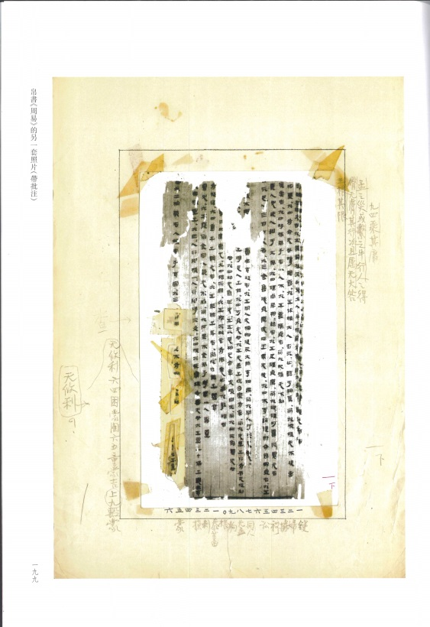
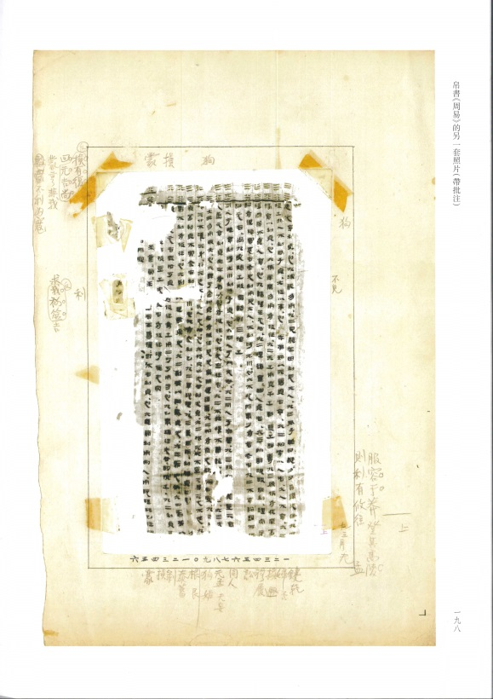
卦序之安排一
漢朝‧《帛書易經》1973年出土於湖南長沙馬王堆

Slide 14
卦爻辭表述之分析
原二分法：象、占
高亨先生分為：
1.記事之辭，如乾卦卦辭之「元亨」
2.取象之辭，如初九之「潛龍」
3.說事之辭，如九三之「君子終日乾乾，夕惕若」
4.斷占之辭，如乾卦卦辭之「利貞」、初九之「勿用」、九二之「利見大人」
等，對象有事、人、方位、時間等。
李鏡池先生分為：
1.告辭（敘事，如九二之「利見大人」、 「君子終日乾乾，夕惕若」 ）
2.示辭（象占=取象）
3.斷辭（貞兆，如「元亨。利貞」=斷占）
兩位分類不甚一致，但應先列事象之辭，後列斷占之辭。

Slide 15






版權宣告
頁碼 | 作品 | 授權條件 | 作者/來源
1-15 |  |  | 本作品轉載自Microsoft Office 2007多媒體藝廊，依據Microsoft服務合約及著作權法第46、52、65條合理使用。
6 |  |  | 本作品由『臺灣大學 林義正教授』授權使用，您如需利用本作品，請另行向權利人取得授權。 資料來源整理自《周易本義》。
11 |  |  | 朱熹，《周易本義》。
11 |  |  | 朱熹，《周易本義》。
13 |  |  | 張政烺‧《馬王堆帛書《周易》經傳校讀》，中華書局出版發行，2008年4月第1版，P.198-199。

